Slide 1
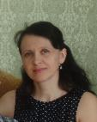
ПОРТФОЛИО ДОКУМЕНТОВ ВОСПИТАТЕЛЯ ДОУ
для аттестации на 1 квалификационную категорию
Аношкина
Юлия Викторовна
Дата рождения: 25.06.1982 г.
Семейное положение: замужем
Образование: высшее: ГОУВПО «МГУ им. Н. П. Огарева», ФГБОУ ВО «МГПИ им. М. Е. Евсевьева»
Квалификация по диплому: Биоэколог. Бакалавр, педагогическое образование
Место работы: воспитатель МБДОУ «Большеберезниковский детский сад «Теремок»
Общий стаж: 18 лет
В данной должности: 3 года
Направление работы: «Нравственно-патриотическое и духовное воспитание дошкольников»
Домашний адрес: 431750, Республика Мордовия, Большеберезниковский район, с. Большие Березники, ул. Колхозная, д.47

Slide 2
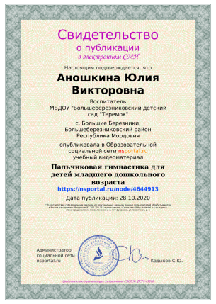
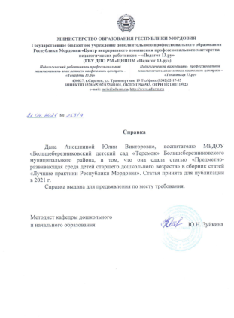
1. Наличие публикаций

Slide 3
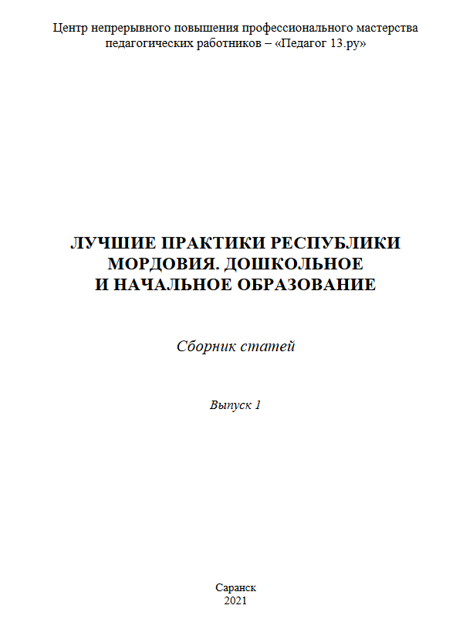
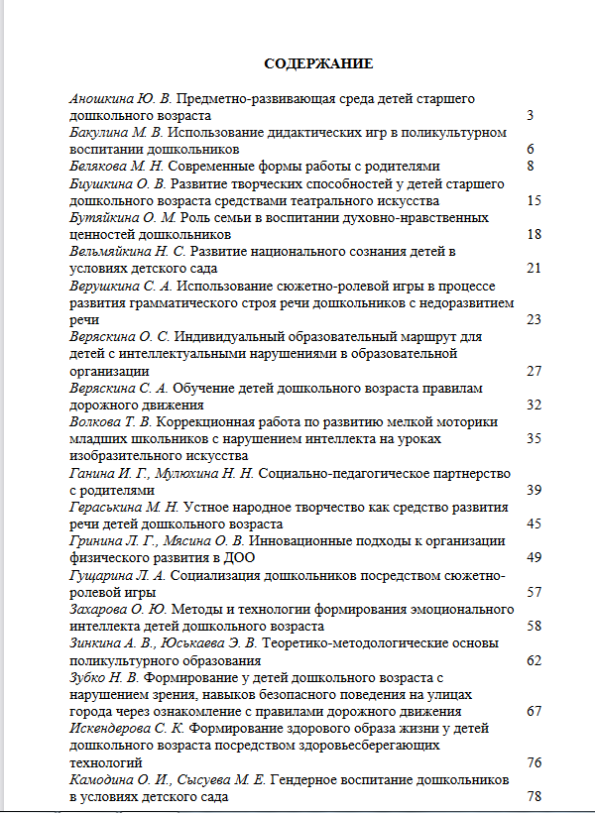

Slide 4
2. Результаты участия воспитанников в:
конкурсах, выставках, турнирах, соревнованиях, акциях, фестивалях.
Заочные/дистанционные мероприятия в сети «Интернет»

Slide 5
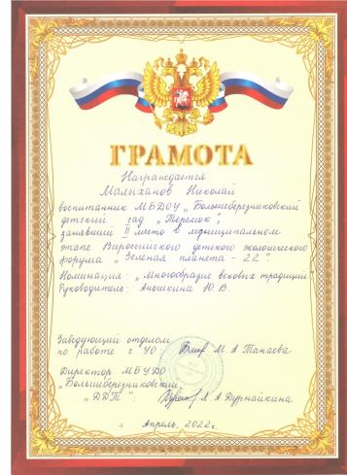
Очные мероприятия муниципального уровня

Slide 6
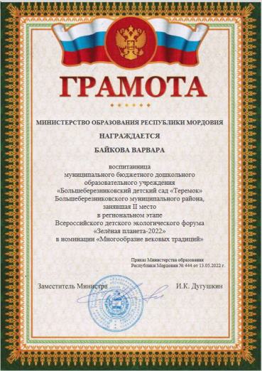
Очные мероприятия республиканского уровня

Slide 7
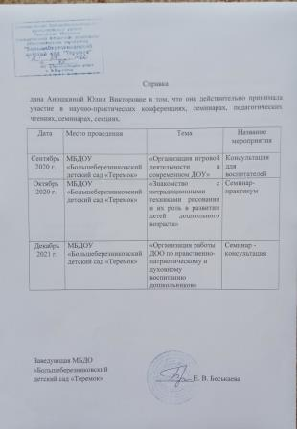
3. Выступления на заседаниях методических советов,
научно-практических конференциях, педагогических чтениях,
семинарах, секциях, форумах, радиопередачах (очно)

Slide 8
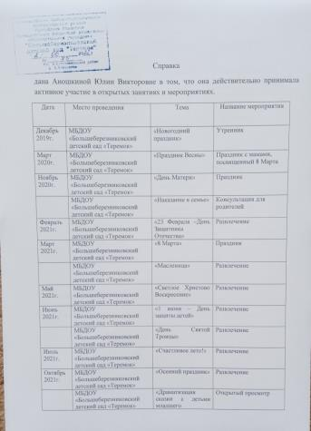
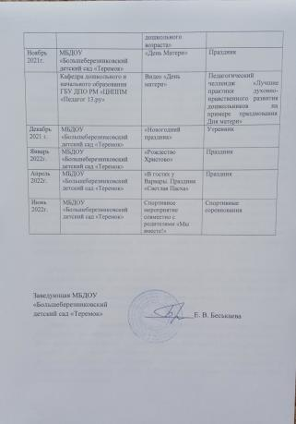
4. Проведение открытых занятий, мастер-классов, мероприятий

Slide 9
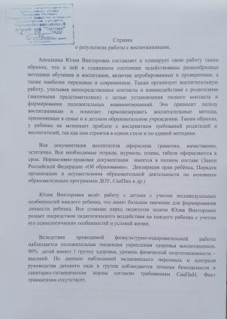
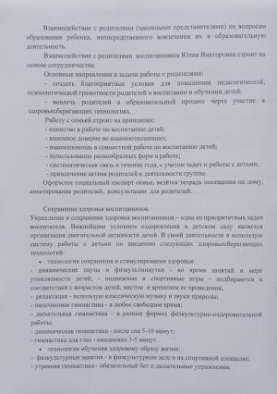
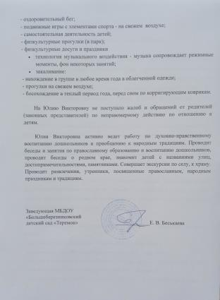
5. Позитивные результаты работы с воспитанниками

Slide 10
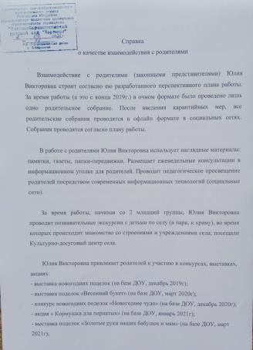
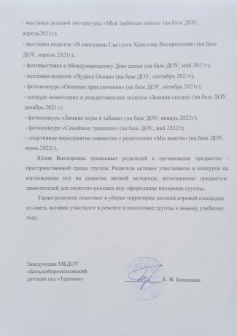
6. Качество взаимодействия с родителями

Slide 11
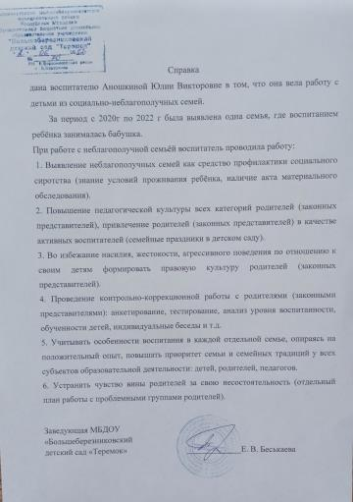
7. Работа с детьми из социально-неблагополучных семей

Slide 12
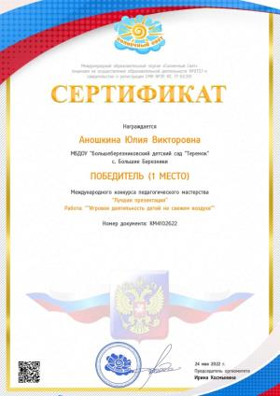
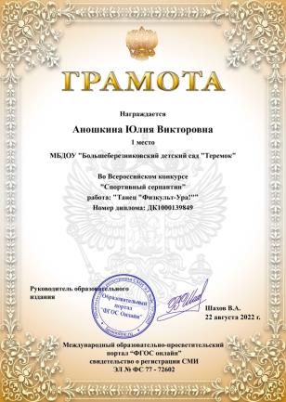
8. Участие педагога в профессиональных конкурсах

Slide 13
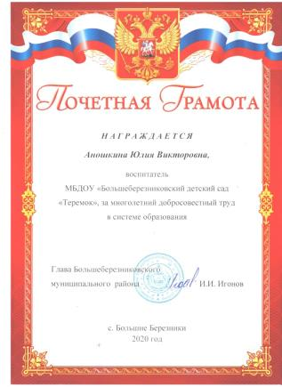
9. Награды и поощрения

